Slide 1
시스템 반도체 설계 교육에
“내 칩(My Chip)제작 서비스”와 오픈-소스EDA 도구 활용
대한전자공학회 추계종합학술대회
2024년 11월 22일
국일호 경희대학교,박건식 ETRI/NSPL

Slide 2
서론
반도체 설계 교육 과정에서 과목간 연속성
-학과 이수 체계도 vs 반도체 설계 플로우
설계 도구의 확보/실습
-고가의 도구 사용료
-공정 자료의 비공개
-공정이 포함된 실습의 고 비용
오픈-소스 EDA 도구와 “내 칩 제작 서비스(무료 MPW)” 활용
-개별 오픈-소스 도구의 통합
-공정 자료의 이식 (레이아웃 테크 파일/ 디자인 룰)
-표준 셀 개발(HDL 합성과 자동 배치-배선/표준 셀)
-DK 활용 예제/스크립트(Makefile, Tcl, Python)

Slide 3
본론
“내 칩(My Chip) 제작 서비스”
-0.5um Si-CMOS/2-Poly 3-Metal 표준 공정
- 풀-커스텀 설계
- 공정과 패키지 무료
오픈-소스 EDA 도구의 활용(디자인 킷 개발)
-시스템 수준 모델링
- SPICE 및 HDL 시뮬레이션 도구
- RTL 합성 과 자동 배치배선
-레이아웃 편집 및 GDS 생성
- 사인-오프 교차 확인: DRC, LVS,적층 비아 검사

Slide 4
결론
무료 “내 칩 MPW 서비스”
- 풀-커스텀
- 디지털과 아날로그 혼성 신호 설계
오픈-소스 도구의 효과
- 스스로 학습(도구 소스 입수 및 빌드)
- 커뮤니티 참여와 기여(국내외)
반도체 설계 교육 목표의 설정
- 반도체 산업 생태계를 이해하고 안목을 기른다.
- 졸업 후 진출 분야 확대(알고리즘/공정/설계/검증/도구)
- 관련 업무의 전문 용어 이해로 빠른 업무 적응력 배양
Open-Source & MOOC !

Slide 5
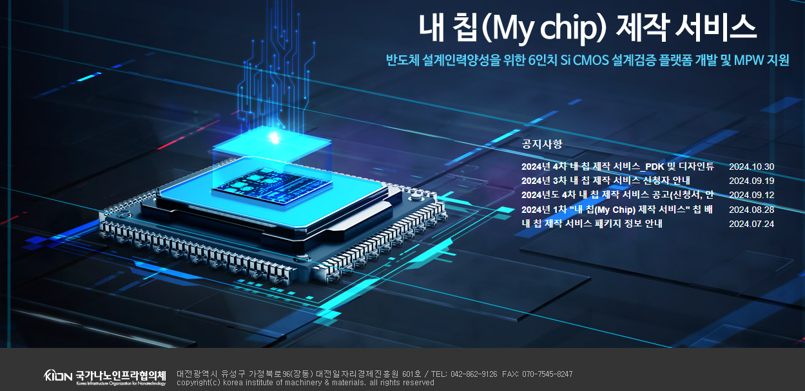

Slide 6
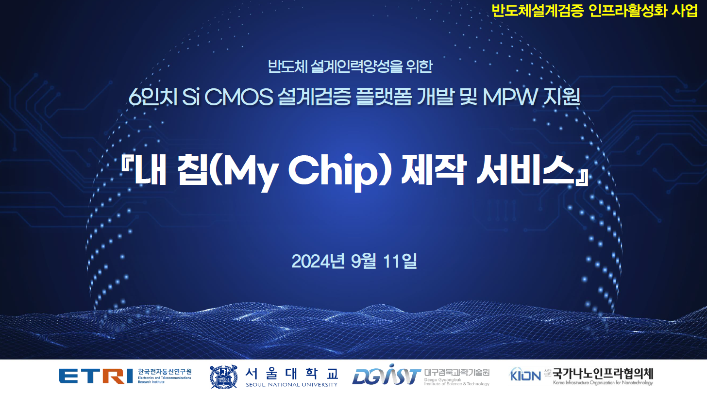

Slide 7
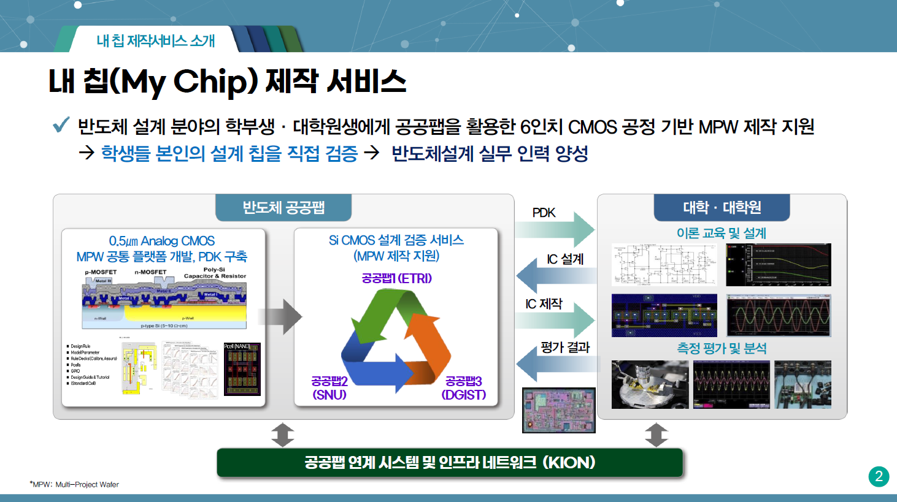

Slide 8
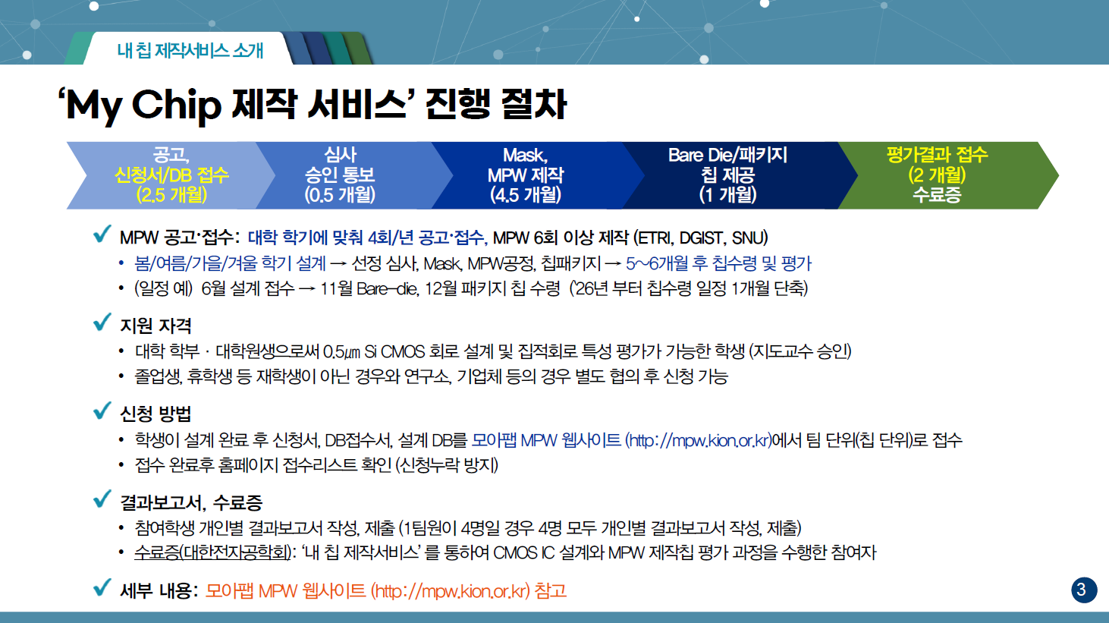

Slide 9
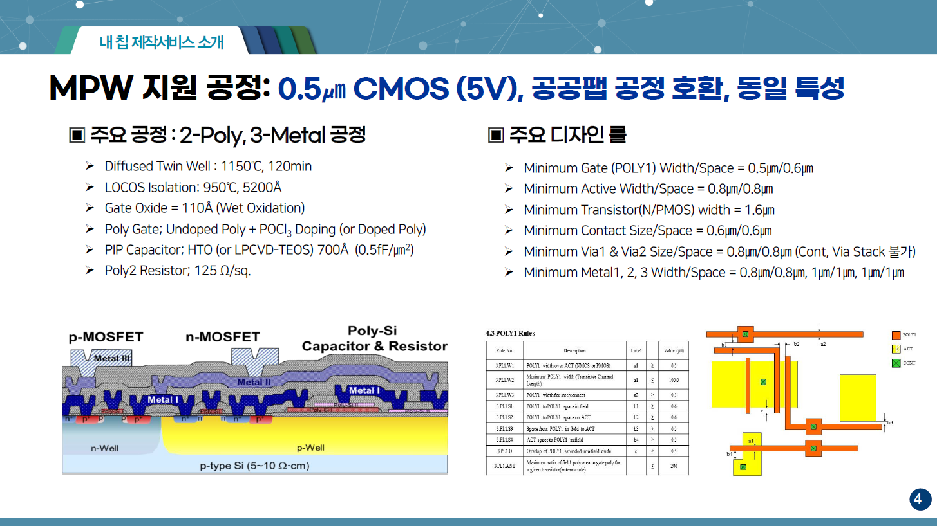

Slide 10
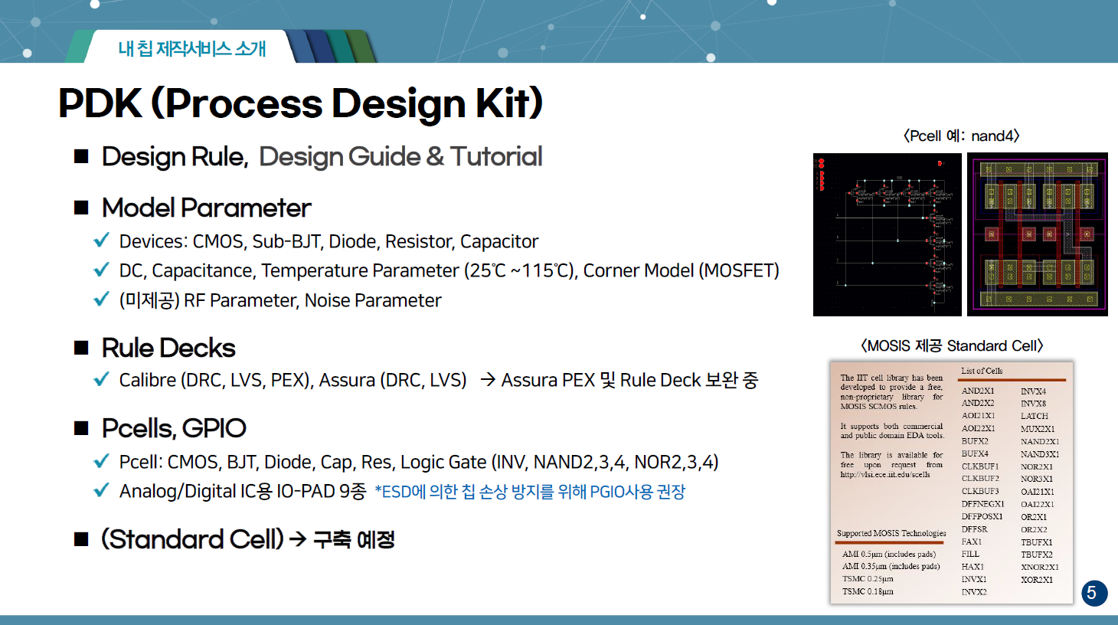

Slide 11
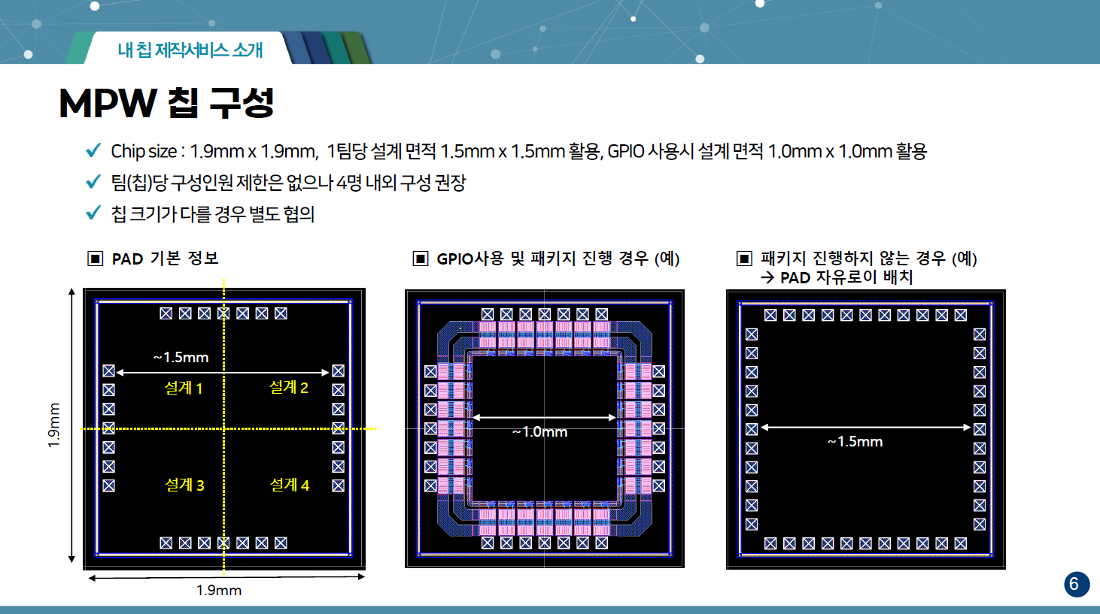

Slide 12

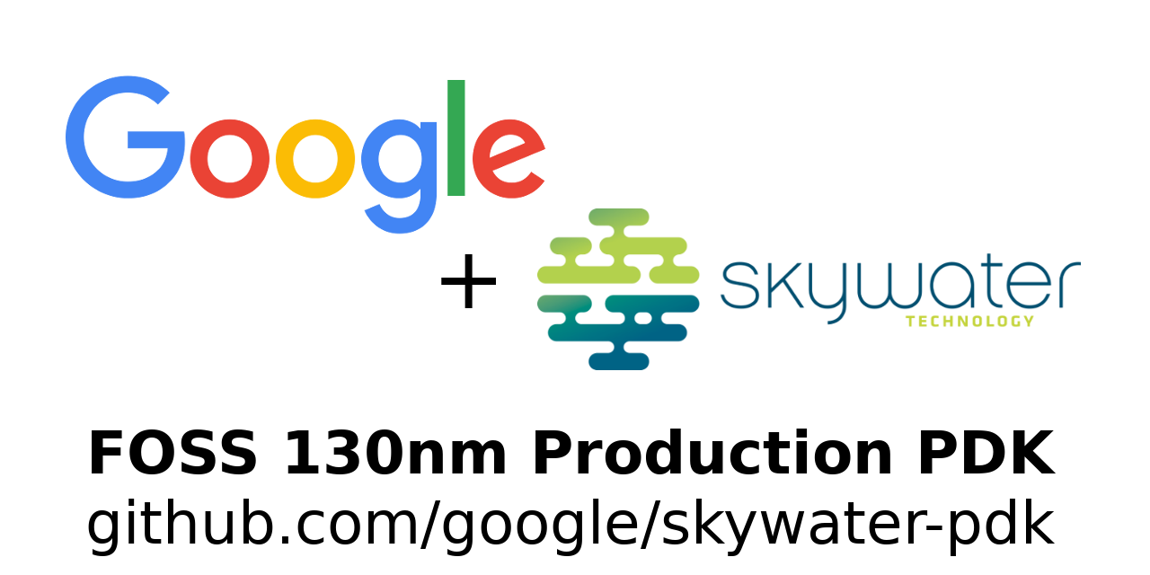

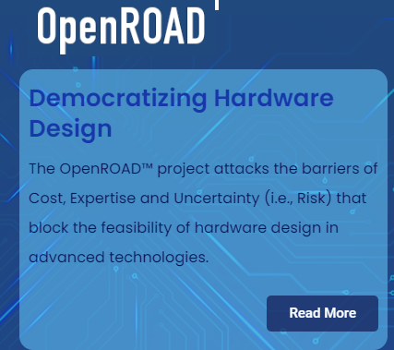

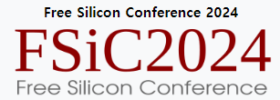

반도체 오픈-소스 운동, 갑자기?
오픈-소스 운동:소프트웨어>하드웨어>실리콘
Custodian of the Free and Open Source Silicon movement.

Slide 13
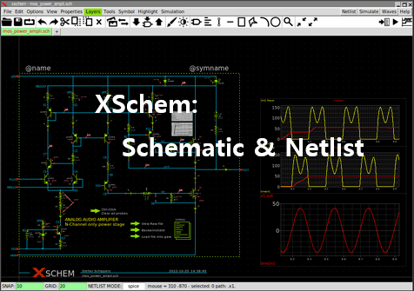



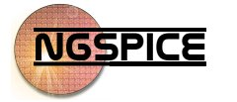
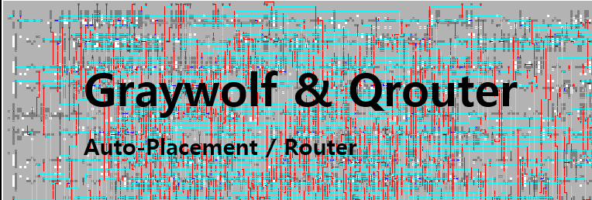

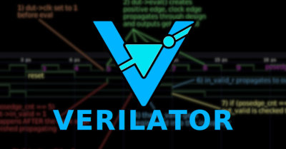
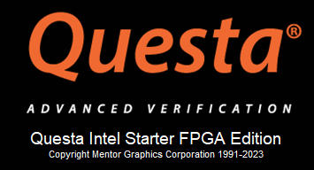


오픈-소스 반도체 설계 도구들
알고리즘/RTL 에서 GDS 까지
표준 셀 제작
“democratization of hardware design”
-- OpenROAD: Toward a Self-Driving, Open-Source Digital Layout Implementation Tool Chain
알고리즘 개발(Un-Timed/Timed)
RTL 합성(Synthesis)
표준-셀 자동 배치 및 배선(P&R)
RTL 시뮬레이션 (Pre/Post-Sim)
LVS (SPICE Netlist)
레이아웃 편집, DRC, GDS 생성
* Questa 는 오픈-소스 아님.
인텔에서 스타터 버젼 무료 라이센스 발급

Slide 14
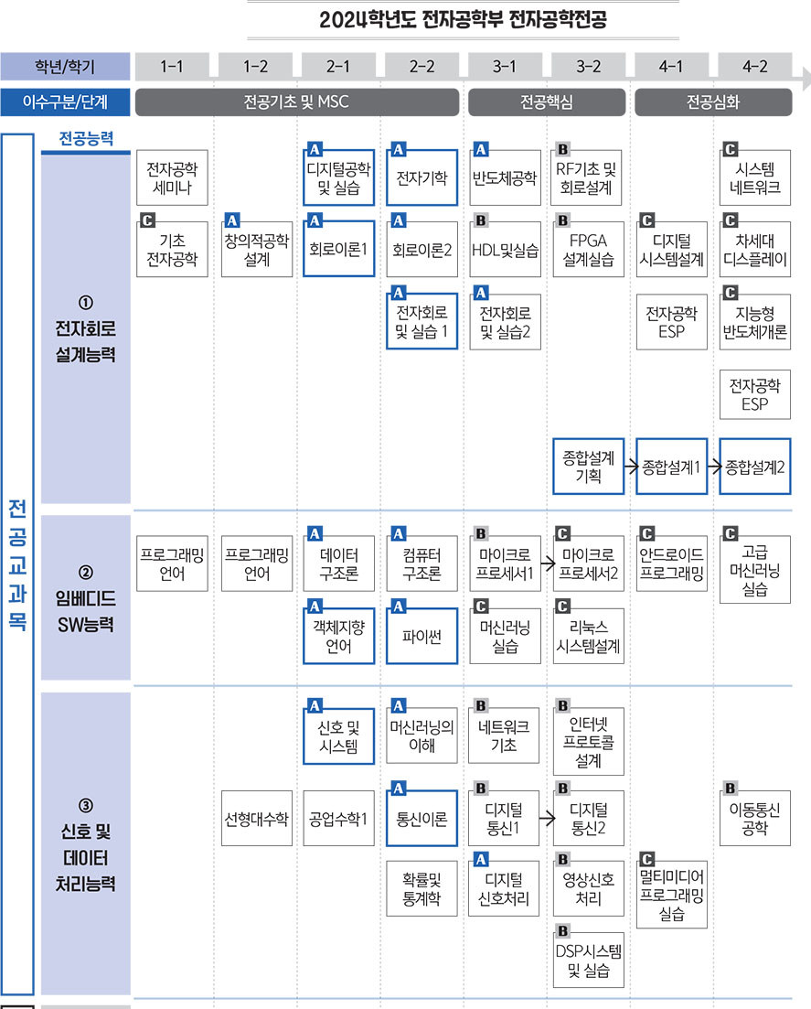
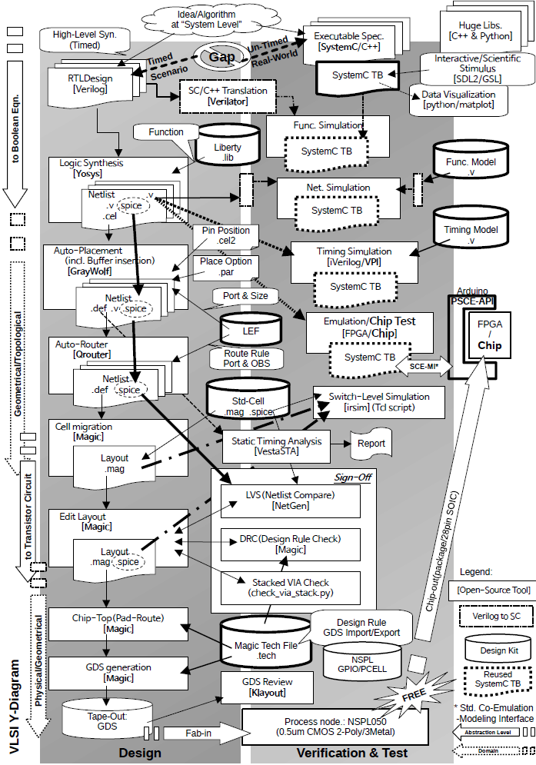
전자공학과
이수 체계
vs
오픈-소스
설계 플로우

Slide 15
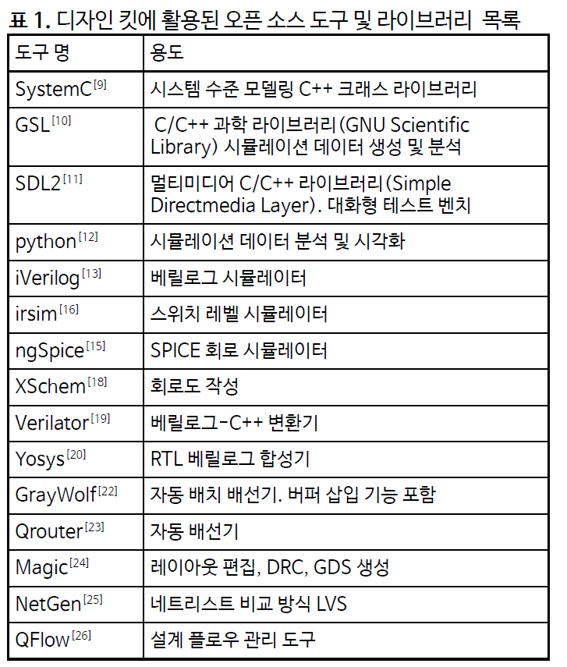
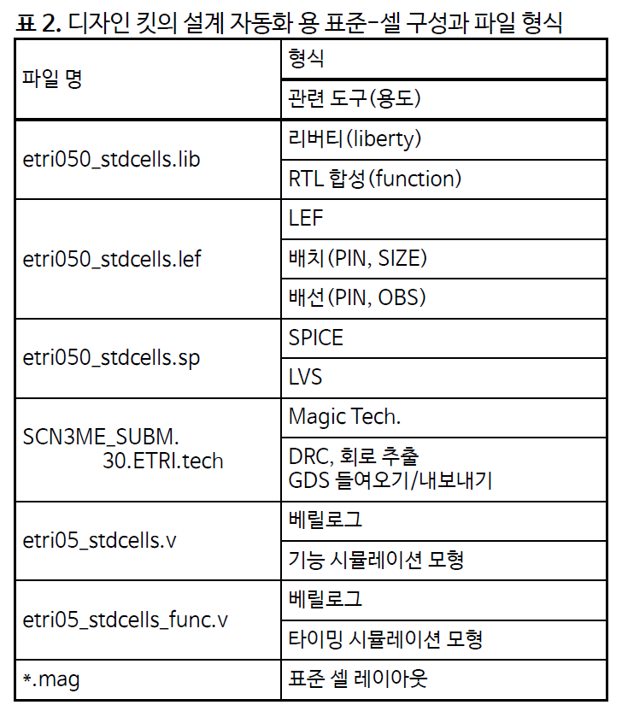

Slide 16
NSPL 0.5u CMOS Std-Cell DK
Qflow: ETRI 0.5um CMOS공정 추가에 필요한 파일들[참조]
  표준 셀 레이아웃/NSPL 0.5um CMOS 디자인 룰 (VIA1, VIA2 주의)
  합성기용 리버티 라이브러리(지연 특성 무효)
  P&R용 LEF 및 파라메터 파일 (Magic 테크 파일 포함)
  네트 시뮬레이션 용 베릴로그 모델(지연 특성 무효)
  LVS 용 표준 셀 SPICE 네트리스트(트랜지스터 수준 LVS)
공정 특이 사항 점검 및 툴 플로우 빈 곳 채우기
  VIA1과 VIA2 의 크기 확대(DRC), 금지된 적 VIA 검사
  레이아웃 수동 수정 후 LVS 재검사
  입출력 패드 라이브러리와 코어의 디자인 룰 검사 분리(주의:Poly2)
검증과 평가 방법 포함
  오픈-소스 하드웨어 활용 (아두이노, 라즈베리 파이...)
  FPGA 에뮬레이터 (PSCE/Poorman’s Standard Co-Emulator)
[참조]
OSU(Oklahoma State Univ) VLSI Computer Architecture Research Group, https://vlsiarch.ecen.okstate.edu/flows/ :SCMOS MOSIS AMI 0.5um (2-Poly, 3-Metal)

Slide 17
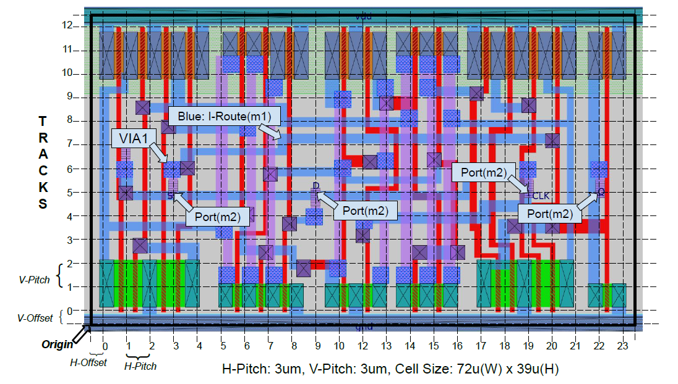
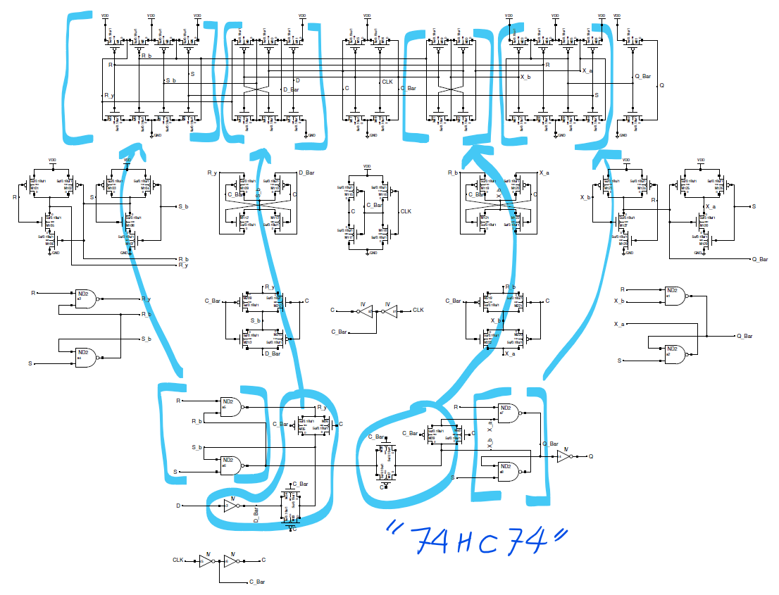
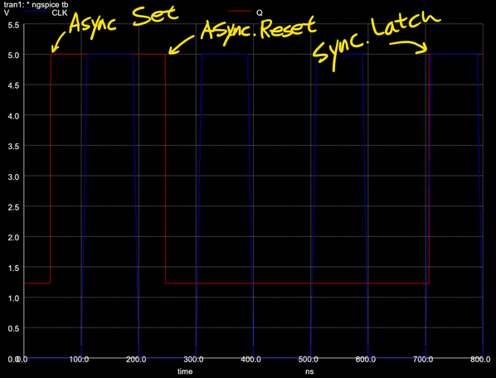
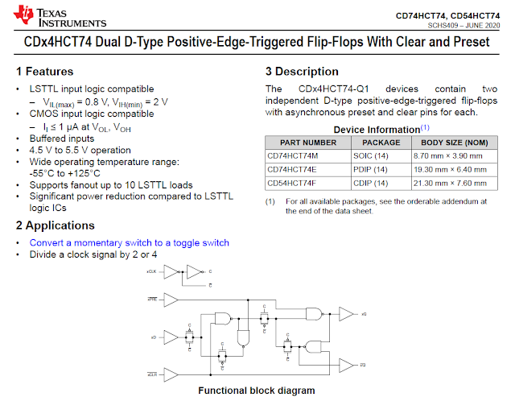
표준 셀 제작 예: D-F/F
Magic
(LVS)
XSchem
SPICE
Spec.
(Schematic Entry)

Slide 18
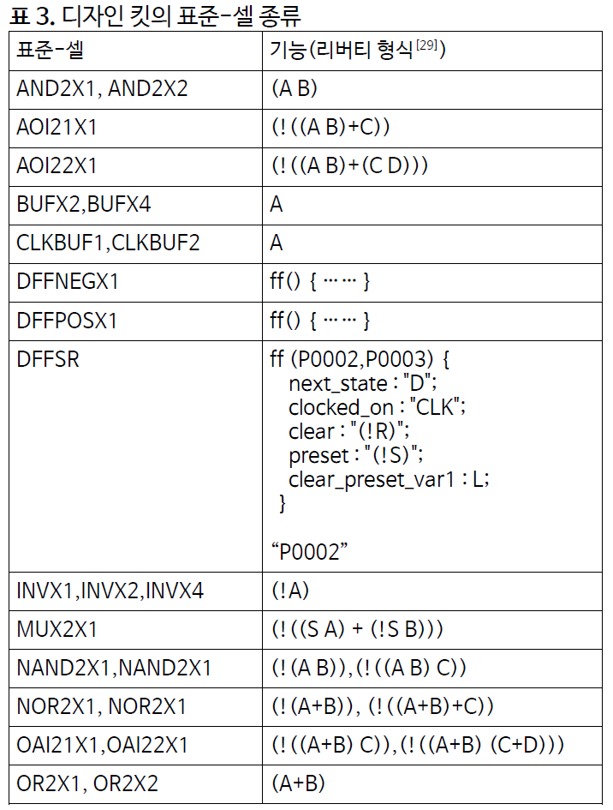

Slide 19
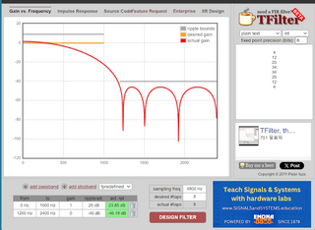
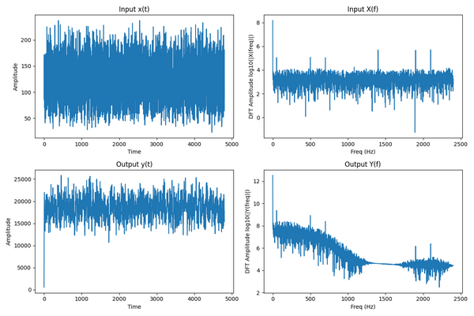
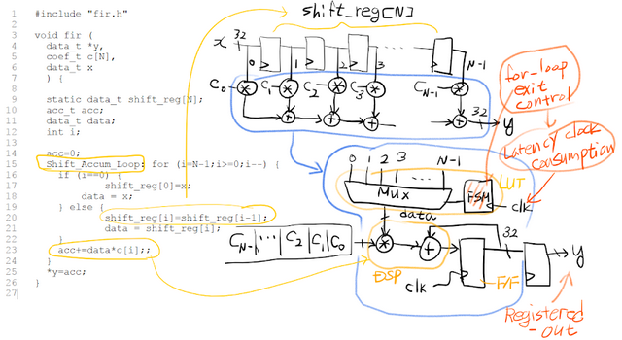
디자인 킷 활용 예제
8-Tab FIR Filter
알고리즘 개발: FIR 계수( http://t-filter.engineerjs.com ), 파이썬 활용
구조탐색:파이프라인 병렬처리 구조(Array Processing Elements)
Un-Timed C-모형에서 RTL 로 변환하는 과정
“내 칩 MPW”요건에 맞추기(칩 면적, 입출력 핀 수 제한)
아듀이노+FPGA 에뮬레이션/ 칩 테스트
Test vector visualization
Architecture Exploration

Slide 20
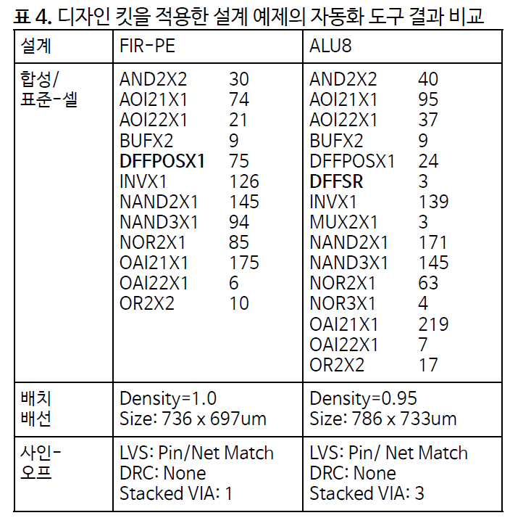

Slide 21
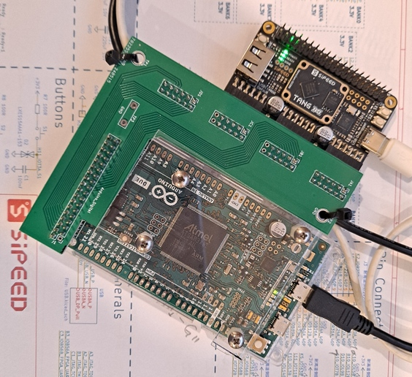
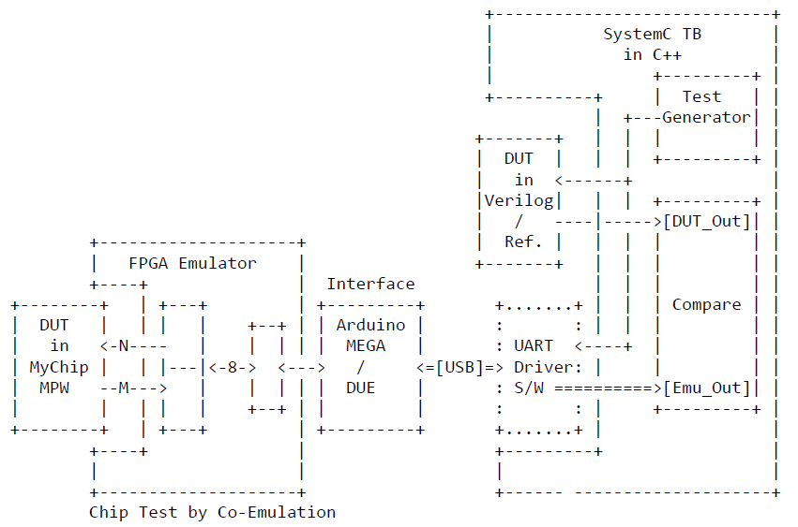
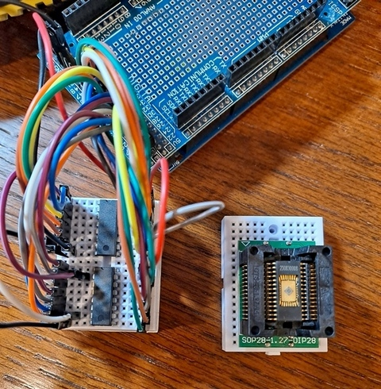
검증과 평가
칩 제작전 “검증”
알고리즘 시뮬레이션(Un-Timed): SystemC TB(Timed)
합성전 RTL 시뮬레이션: Verilator+SystemC TB
합성 후 네트 시뮬레이션:Questa+SystemC TB
FPGA 에뮬레이션: FPGA/Arduino+SystemC TB
LVS, DRC, 겹침 VIA 검사
GoodKook’s
PSCE System
칩 출고 후 기능성 “평가”
테스트 벤치 재사용: FPGA/Arduino+SystemC TB
칩 테스트 장비 제작

Slide 22
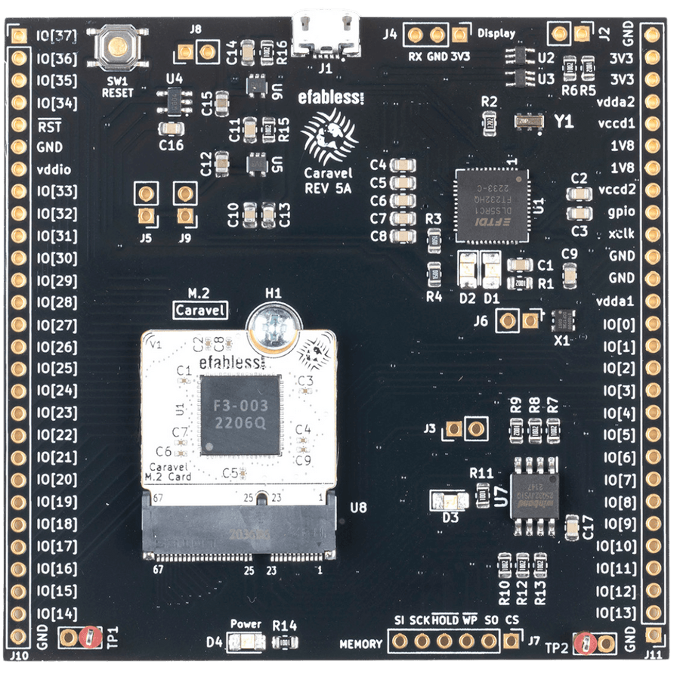
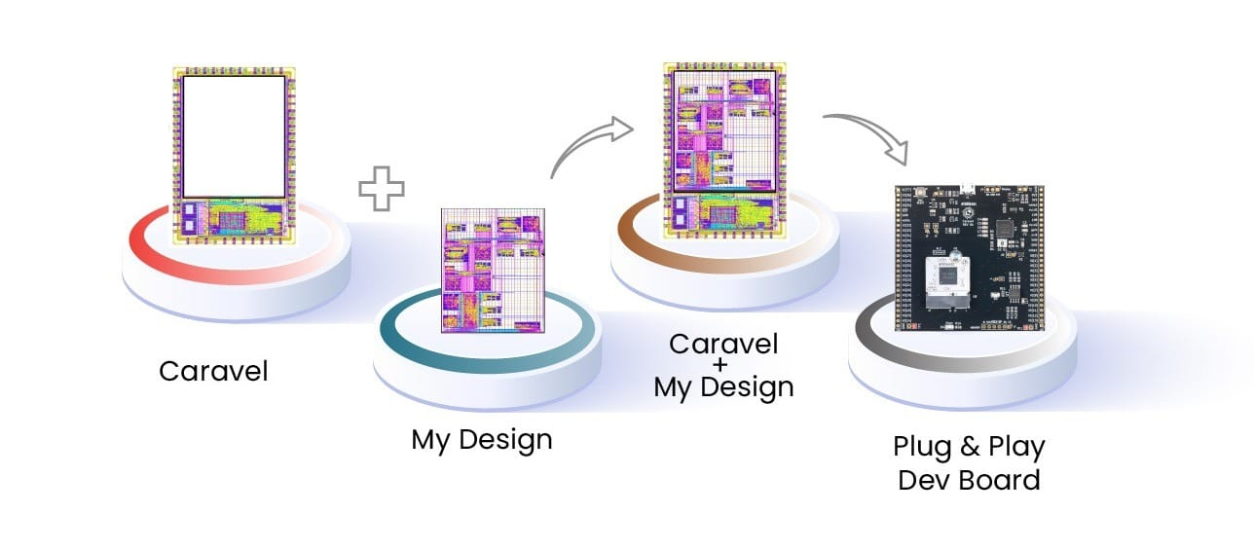
eFabless평가 보드
https://efabless.com/chipignite

Slide 23

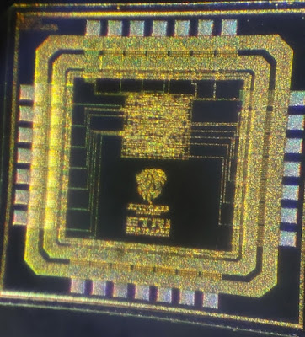
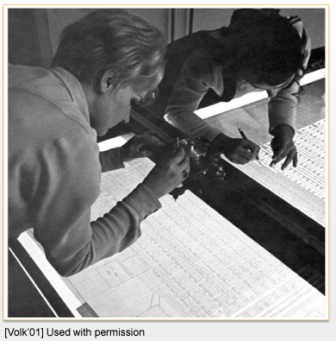
반도체 설계 교육 과제
“추상성 격차”의 극복
(최신 기술에 노출된 학생들)
AI 반도체?
Open Source + MOOC
자발적 학습 과 재미
트랜지스터!
(기초 기술의 풀-커스텀 공정)
Chip Art

Slide 24
결론
무료 “내 칩 MPW 서비스”
- 풀-커스텀
- 디지털과 아날로그 혼성 신호 설계
오픈-소스 도구의 효과
- 스스로 학습(도구 소스 입수 및 빌드)
- 커뮤니티 참여와 기여(국내외)
반도체 설계 교육 목표의 설정
- 반도체 산업 생태계를 이해하고 안목을 기른다.
- 졸업 후 진출 분야 확대(알고리즘/공정/설계/검증/도구)
- 관련 업무의 전문 용어 이해로 빠른 업무 적응력 배양
Open-Source & MOOC !

Slide 25
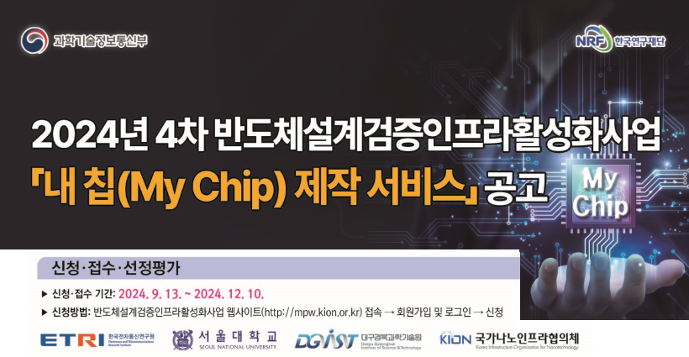

Slide 26
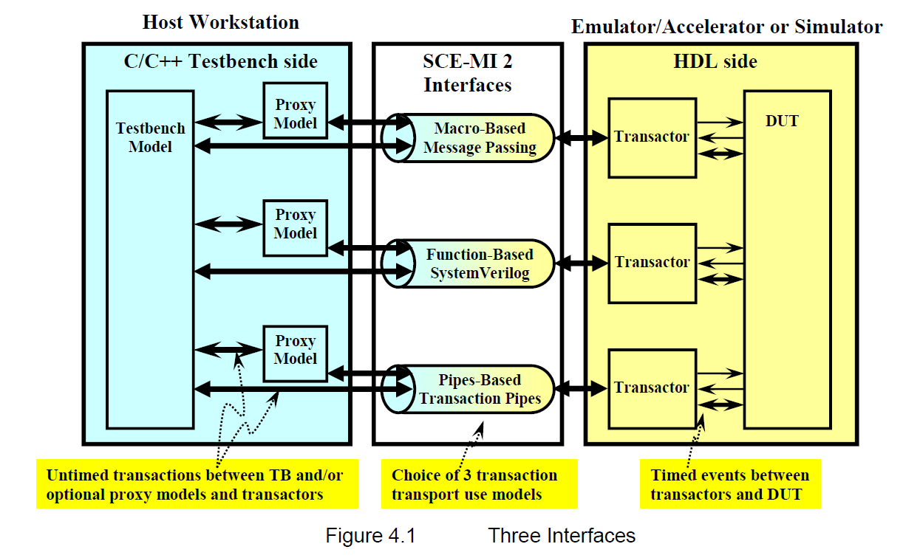
SCE-MI
Standard Co-Emulation / Modeling Interface, http://www.accelera.org

Slide 27
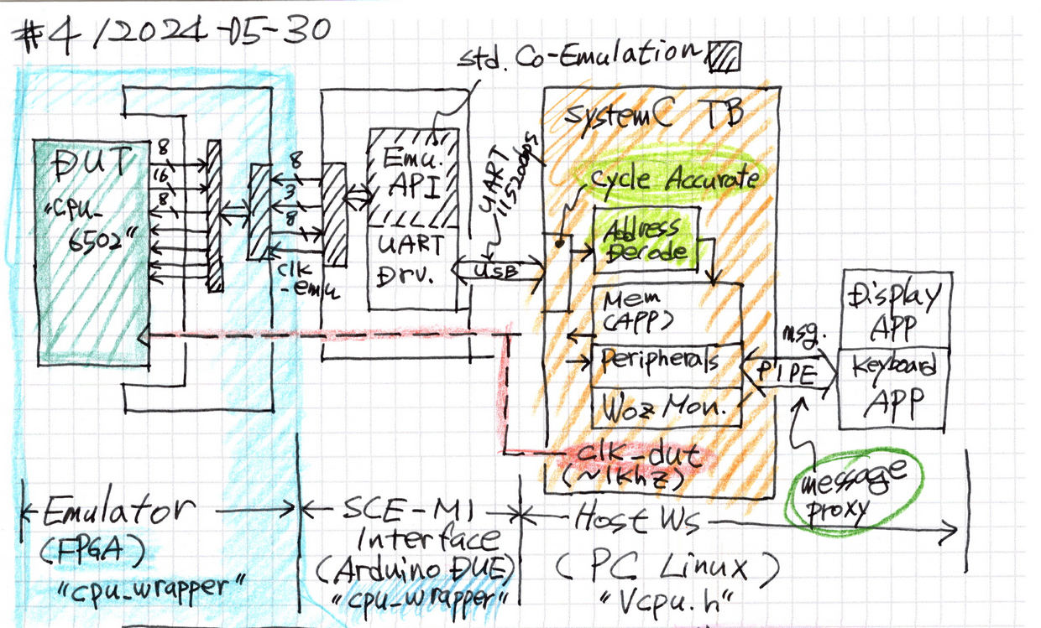
Poorman’s SCE-MI(CA)
https://github.com/GoodKook/ETRI-0.5um-CMOS-MPW-Std-Cell-DK/tree/main/PSCE_API
Emulation MI/API: Cycle-Accurate

Slide 28
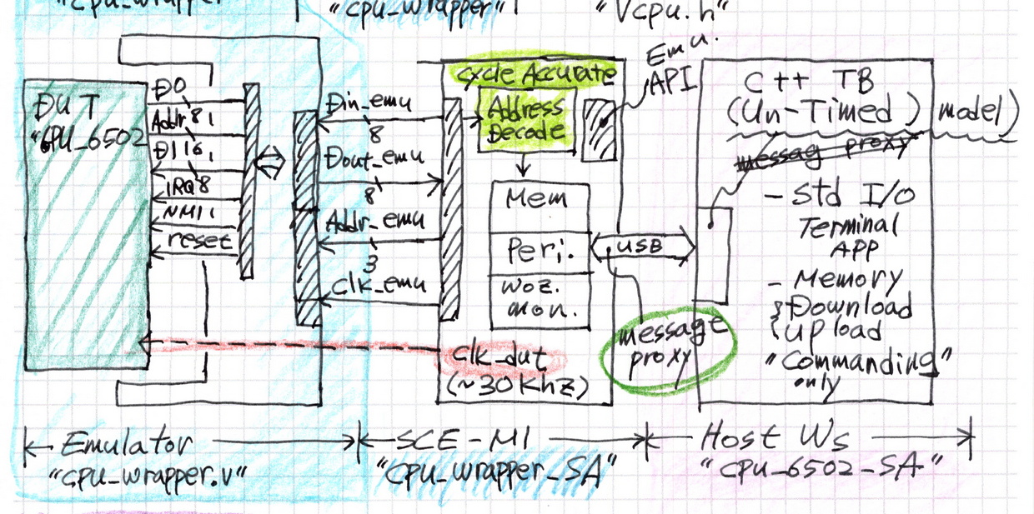
Poorman’s SCE-MI(SA)
https://github.com/GoodKook/ETRI-0.5um-CMOS-MPW-Std-Cell-DK/tree/main/PSCE_API
Emulation MI/API: Stand-Alone

Slide 29
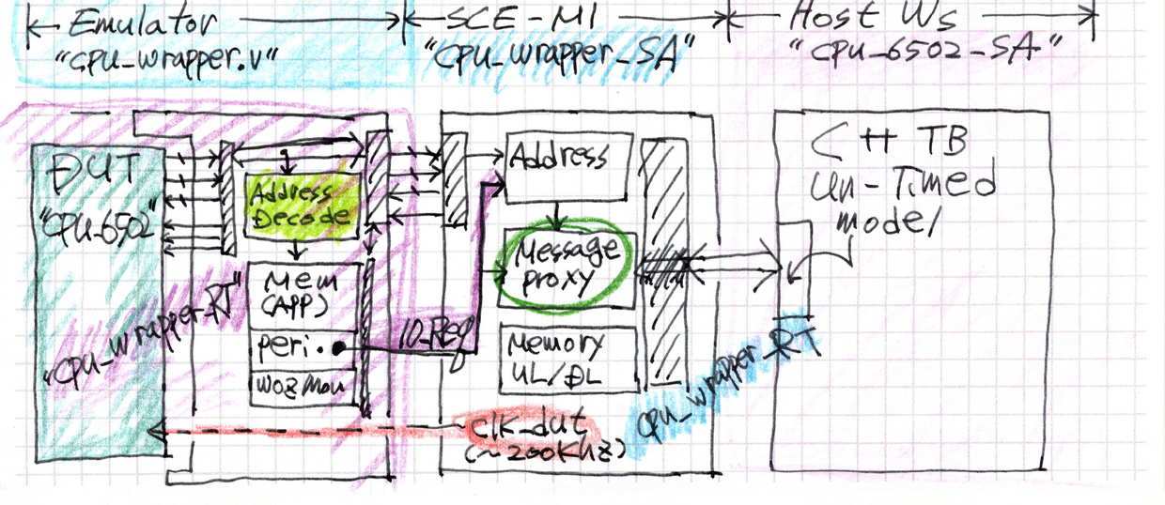
Poorman’s SCE-MI(RT)
https://github.com/GoodKook/ETRI-0.5um-CMOS-MPW-Std-Cell-DK/tree/main/PSCE_API
Emulation MI/API: Real-Time

